Slide 1
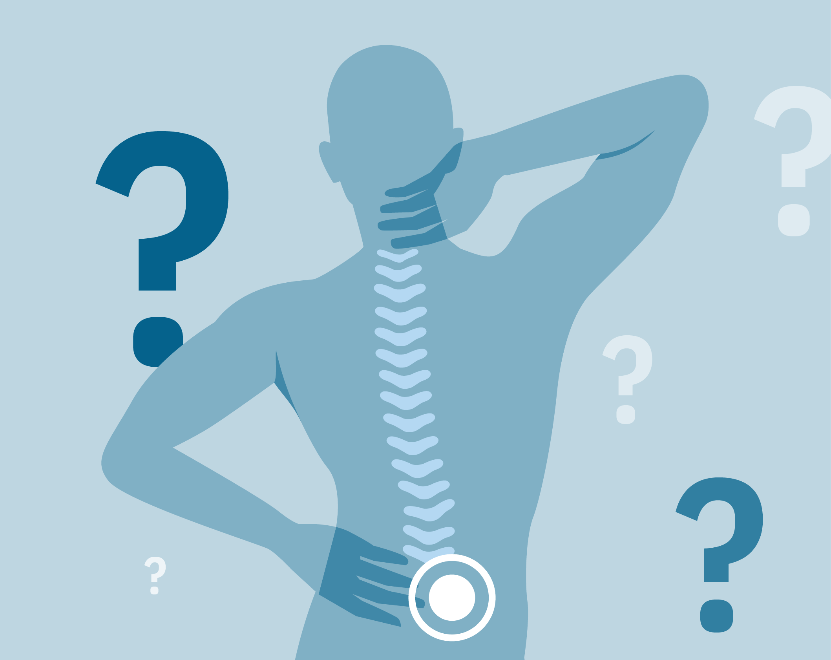

CZY WIESZ, ŻE...?
Szpiczak daje
niespecyficzne objawy,
takie jak ból pleców czy zmęczenie,
przez co jest trudny do rozpoznania
przez lekarza podstawowej opieki zdrowotnej?
POPRAWA
DIAGNOSTYKI
ZWIĘKSZENIE
SZANS NA PRZEŻYCIE

Slide 2
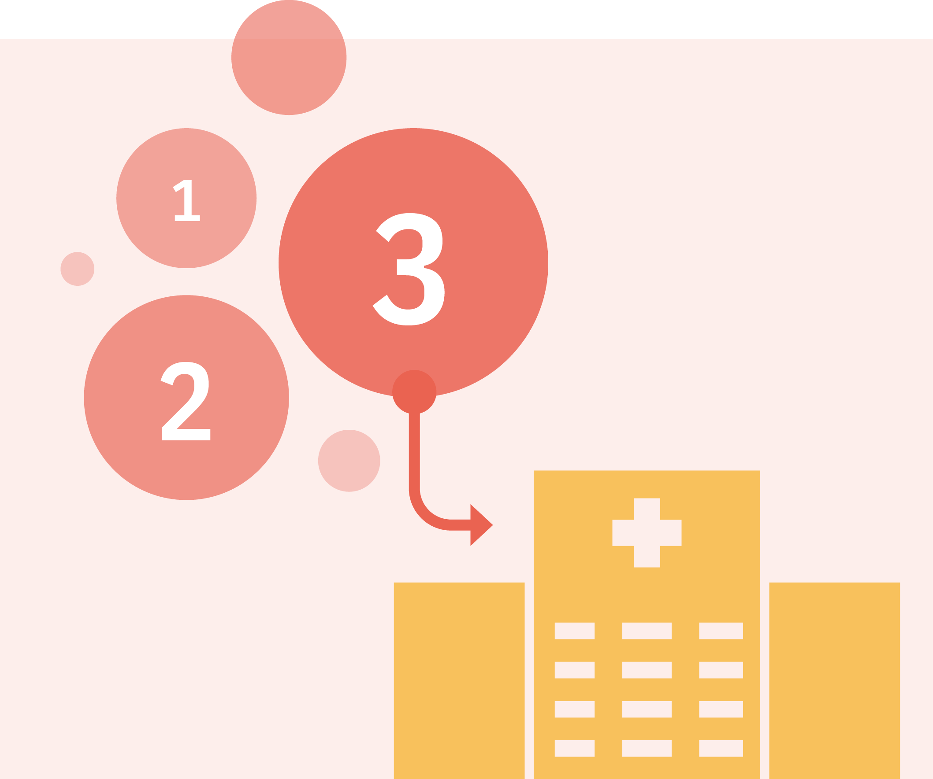
CZY WIESZ, ŻE...?
Pacjenci cierpiący
na szpiczaka
co najmniej 3
razy
odwiedzą lekarza podstawowej opieki zdrowotnej, zanim otrzymają
skierowanie do specjalisty?
3
POPRAWA
DIAGNOSTYKI
ZWIĘKSZENIE
SZANS NA PRZEŻYCIE

Slide 3

CZY WIESZ, ŻE...?
Średni czas diagnozowania
szpiczaka to
108,6 dni,
ale u 25% pacjentów trwa to ponad
8 miesięcy?
POPRAWA
DIAGNOSTYKI
ZWIĘKSZENIE
SZANS NA PRZEŻYCIE

Slide 4

CZY WIESZ, ŻE...?
Pacjenci cierpiący na szpiczaka doświadczają objawów średnio przez
1 miesiąc,
zanim udadzą się do lekarza, a 25%
pacjentów zwleka z wizytą ponad
3 miesiące?
POPRAWA
DIAGNOSTYKI
ZWIĘKSZENIE
SZANS NA PRZEŻYCIE

Slide 5
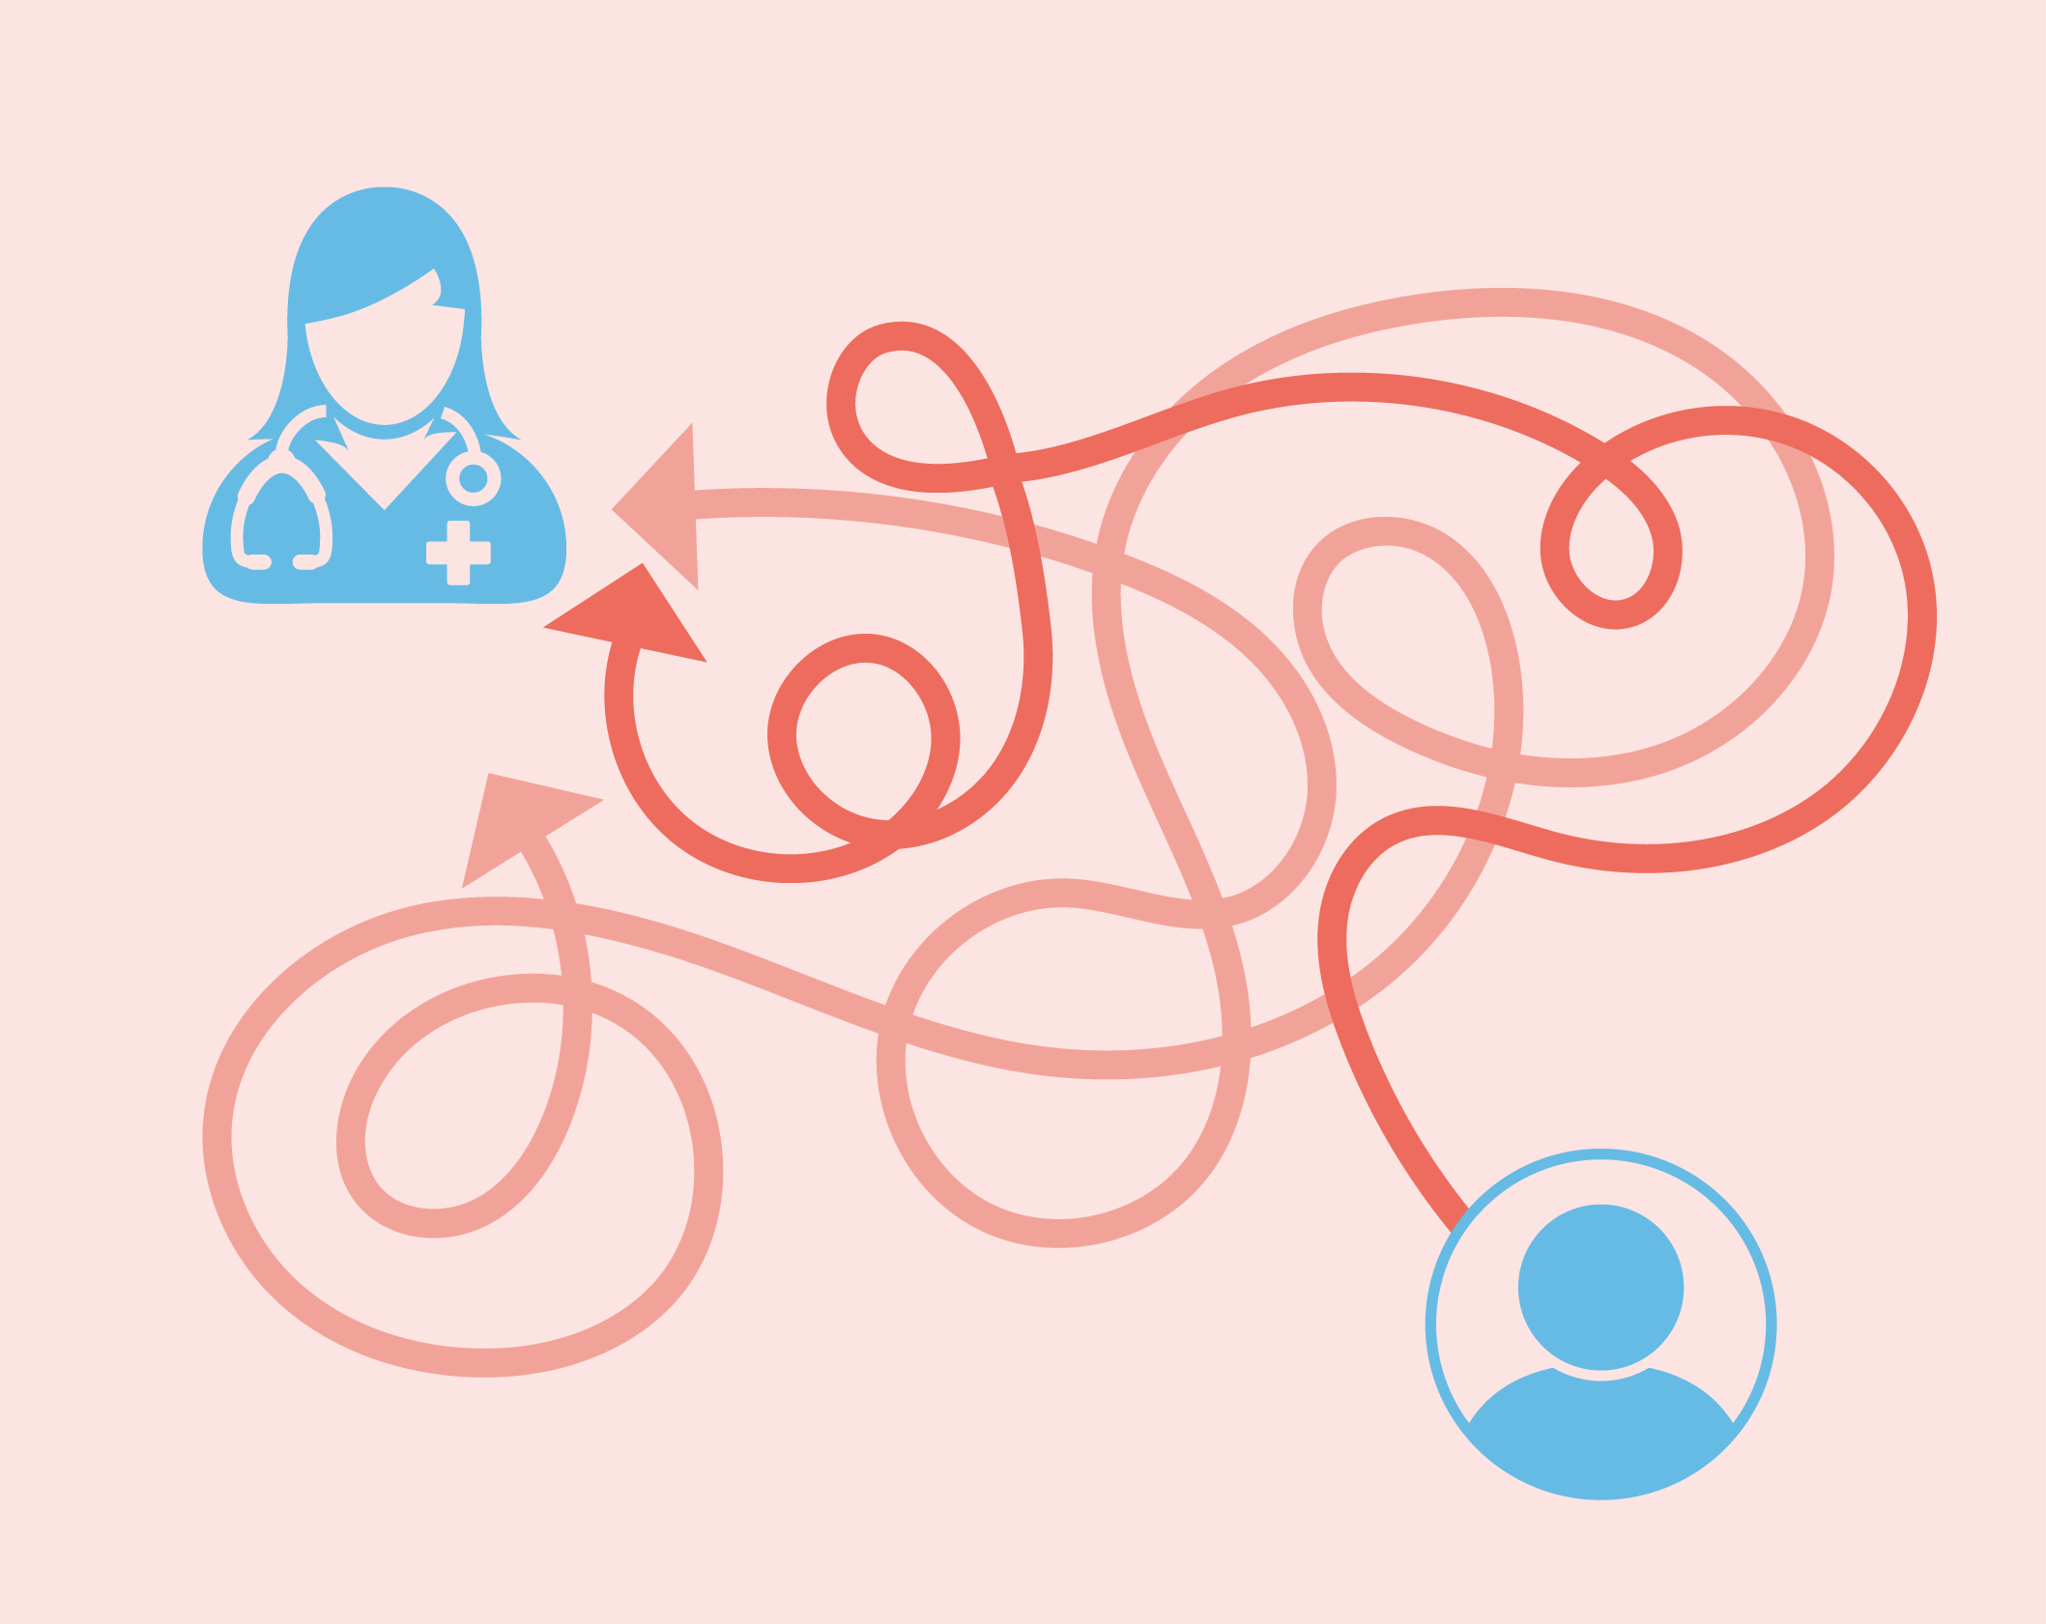
CZY WIESZ, ŻE...?
Pacjenci cierpiący na szpiczaka mają przed sobą długą i trudną
drogę do diagnozy?
POPRAWA
DIAGNOSTYKI
ZWIĘKSZENIE
SZANS NA PRZEŻYCIE

Slide 6

CZY WIESZ, ŻE...?
Według brytyjskiego badania
34%
pacjentów cierpiących na szpiczaka
zdiagnozowano w sytuacjach nagłych?
POPRAWA
DIAGNOSTYKI
ZWIĘKSZENIE
SZANS NA PRZEŻYCIE

Slide 7
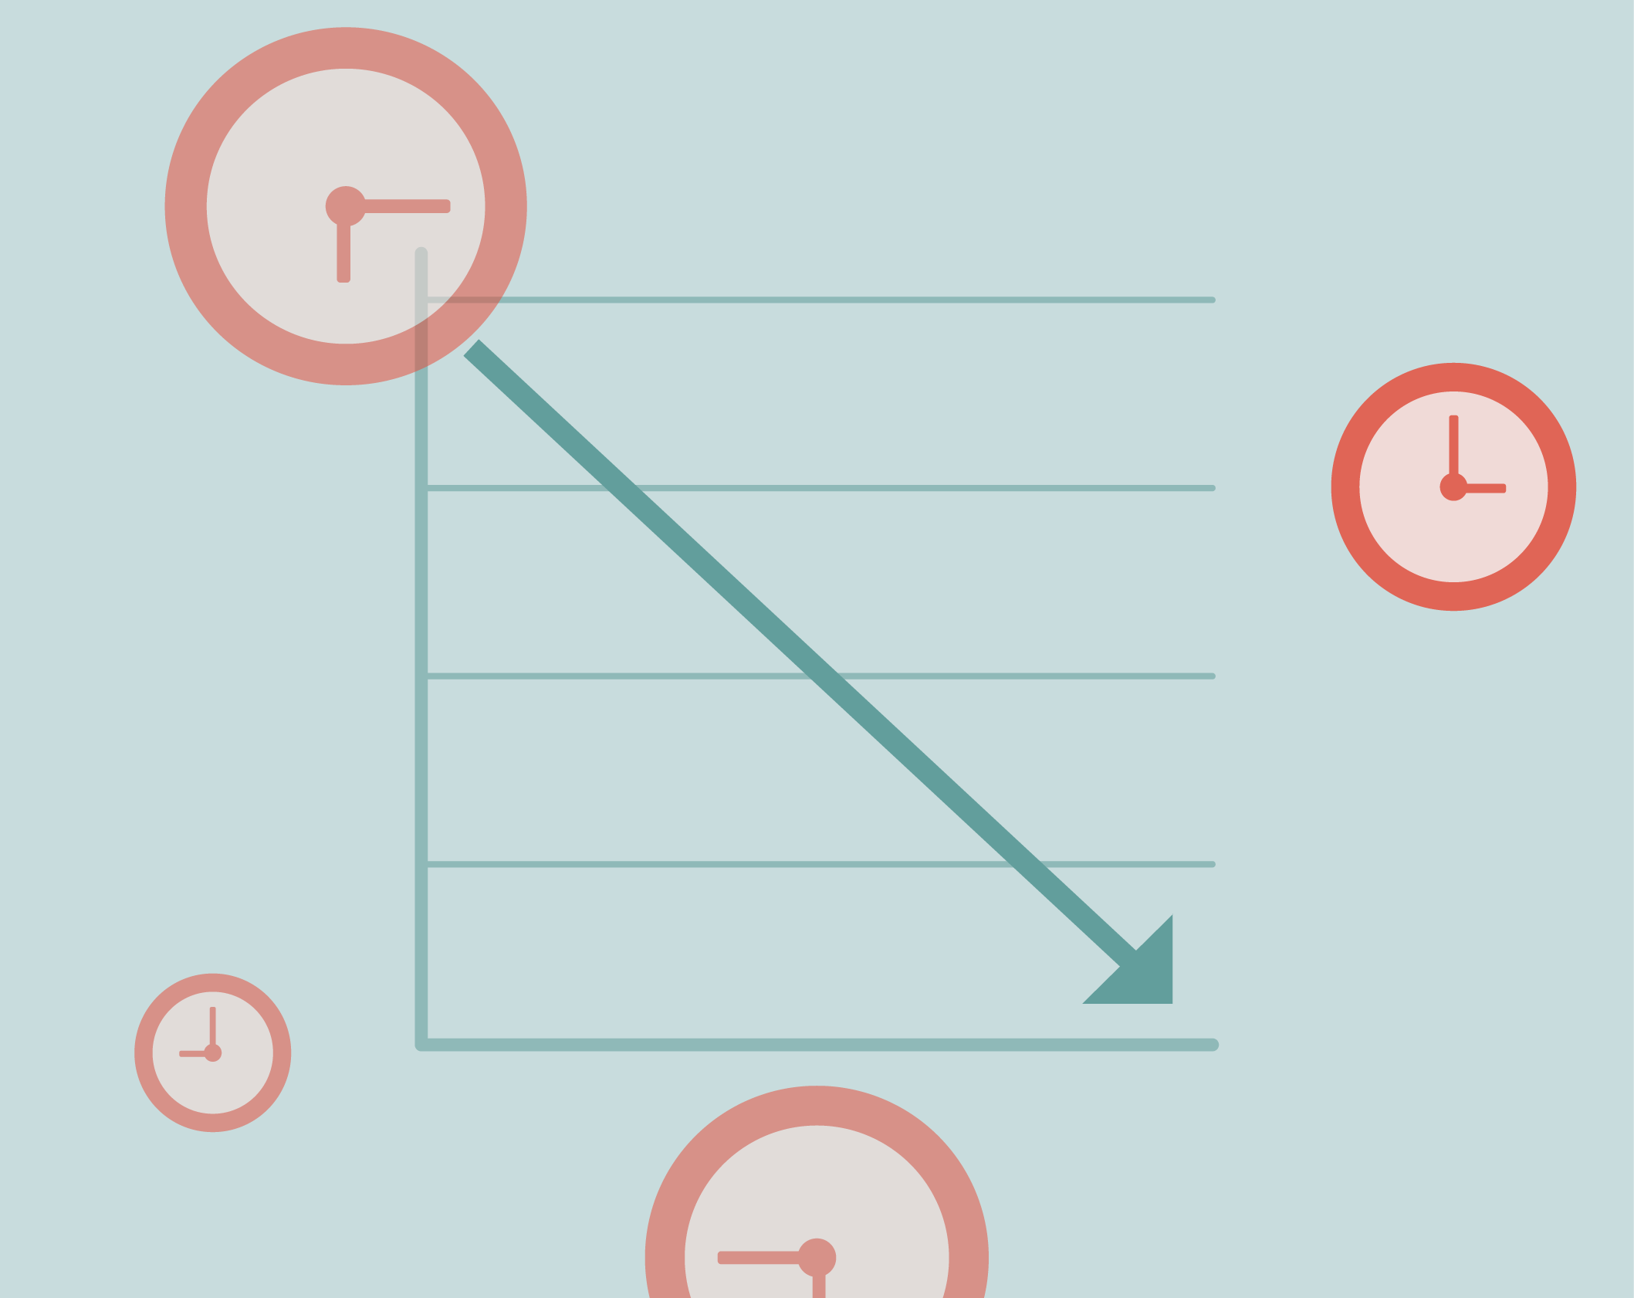
CZY WIESZ, ŻE...?
Późna diagnoza ma negatywny wpływ
na jakość życia pacjenta i długość czasu wolnego od choroby.
POPRAWA
DIAGNOSTYKI
ZWIĘKSZENIE
SZANS NA PRZEŻYCIE

